Slide 1
Творчество Павла Андреевича Федотова
Автор: Кишова Ольга Анатольевна учитель изобразительного искусства МОУ ИРМО «Уриковская СОШ»

Slide 2
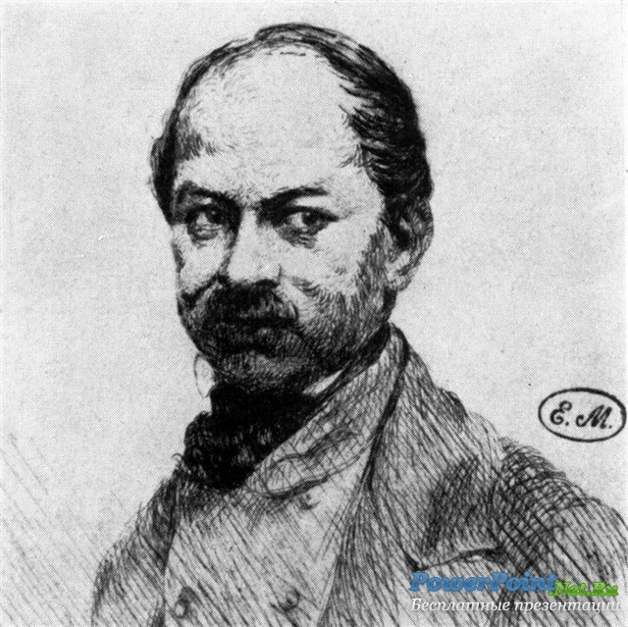
Павел Андреевич Федотов

Slide 3
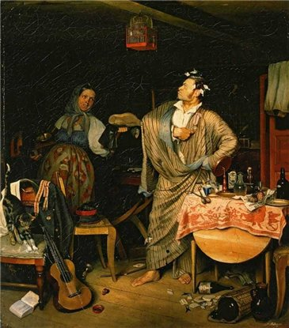
Полотно изображает канцеляриста, отмечавшего накануне вечером бурной пирушкой награждение орденом Станислава III степени (низшим из орденов империи) и теперь безудержно бахвалящегося перед сожительницей, развязной служанкой. Которая в ответ, насмешливо протягивает дырявый сапог – уж не собирается ли барин починить свою стоптанную обувь на серебро нацепленной побрякушки?
«Свежий кавалер, или Утро чиновника,
получившего первый крестик» 1846

Slide 4
Свежий аристократ»
Творчество Федотова стало соединительным звеном между литературой и живописью XIX века. «Федотов явился отражением литературы Гоголя» Н. Крамской.
Осколки разбитой посуды и порванные струны гитары говорят о пьяной пирушке.
Пряжка-значок с цифрой XV в петлице вицмундира, висящего на стуле – о пятнадцатилетней «беспорочной» канцелярской службе.
Валяющийся на полу роман реакционного писателя Ф.В. Булгарина говорит о низких духовных запросах героя

Slide 5
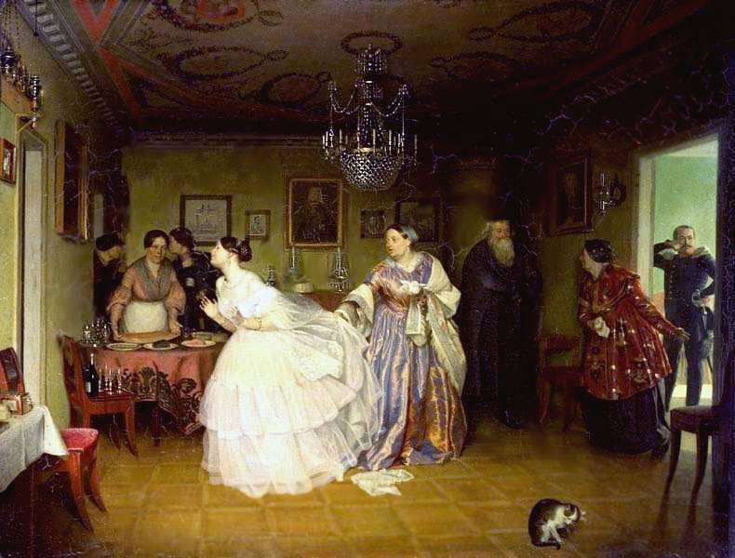
«Сватовство майора» (1848г.)
Эпизод из купеческой жизни. Осуществляется мечта толстосума-приобщение к дворянскому сословию. Брачный союз скрепит союз двух сословий.

Slide 6
В залитой светом передней темнеет фигура майора. Для майора служит товаром его титул, а для купца-приданое его дочери
Взгляд останавливается на светлом силуэте купеческой дочери, вырисовывающийся на общем тёмном фоне. Её попытка ускользнуть сразу разгадывается как кокетство
Нарядность одежды матери не скрывает прямолинейность её натуры

Slide 7
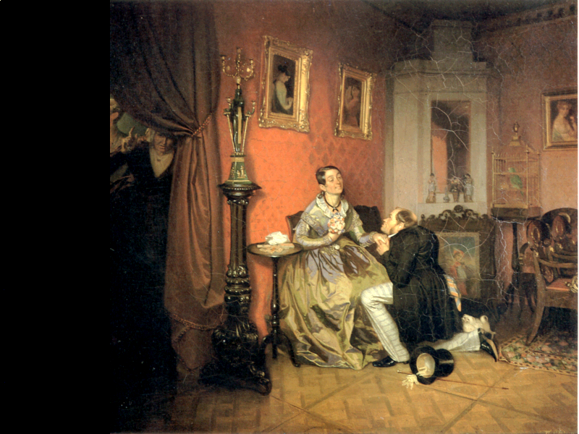
Наследие Федотова невелико по объёму. В его основной список входят:
«Разборчивая невеста» (1847г.)

Slide 8
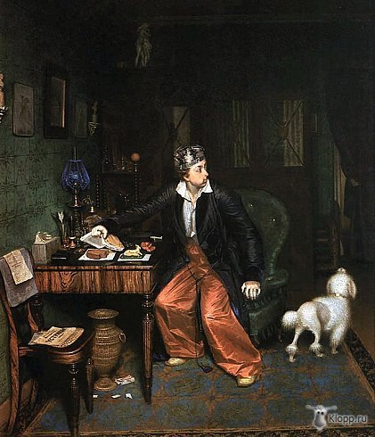
«Завтрак аристократа» (1849 г.)

Slide 9
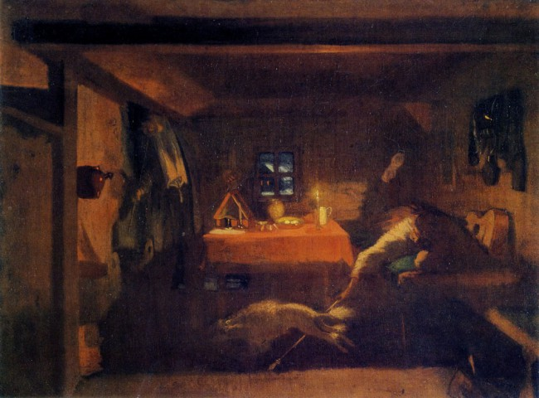
«Анкор, ещё анкор!» (1850-1851)

Slide 10
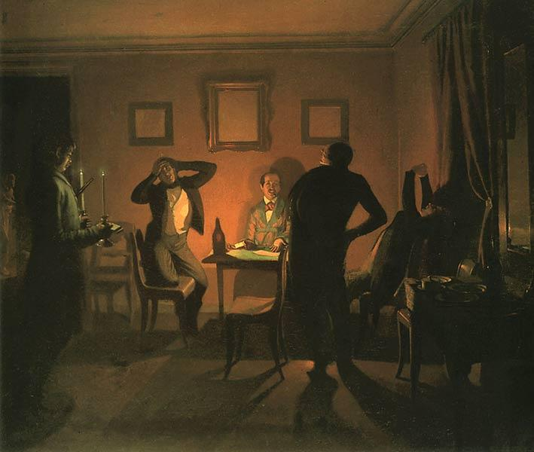
«Игроки» (1852)

Slide 11
Как известно, специфической особенностью литературы служит то, что её образы имеют для читателя характер мыслимого, рождающегося как бы перед умственным взором. Именно чтобы вызвать подобный духовный процесс, но при восприятии другого вида искусства- живописи, Федотов стремится как бы сообщить зрителю представление не только о настоящем, но и о прошлом, и о будущем изображаемой ситуации. В творческий метод живописца входит момент повествовательности, сложного взаимодействия персонажей.

Slide 12
Используемые сайты и литература.
Изобразительное искусство. 7 класс: поурочные планы по программе Б.М. Неменского / авт.-сост. О. В. Свиридова.- Волгоград: Учитель, 2007. – 223 с.: ил.
http://images.yandex.ru

